Slide 1
Programación Orientada a Objetos
Ciclo semipresencial 01/2022
Depto. de Electrónica e Informática
Facultad de Ingeniería y Arquitectura
Universidad Centroamericana José Simeón Cañas

Slide 2
T5: Introducción a la POO (Cont.)
T1
P1
CC1
CP1
T2
PR1
CC2
T3
P2
CC3
CP2
T4
PR2
CC4
Ejercicio integrador de conocimientos
T5
P3
CC5
EE1

Slide 3
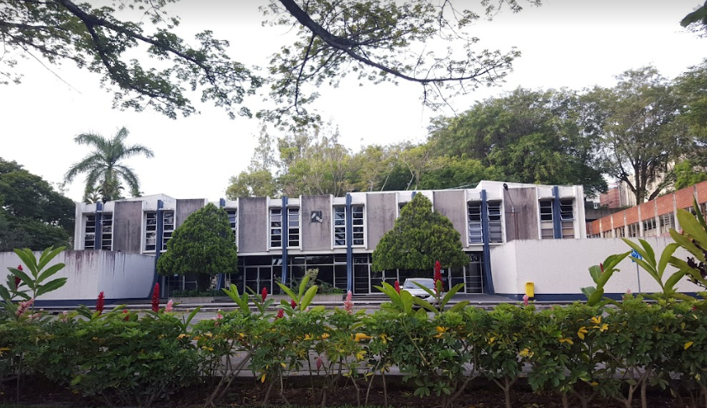

Ejercicio de repaso: diferir evaluación
Tomando en cuenta el siguiente proceso:
El estudiante solicita un diferido.
Decanato solicita evidencia.
¿La evidencia presentada es válida?
Sí. Proceder a pagar en Tesorería.
No. Termina el proceso.
Realizar los siguientes puntos:
Diagrama UML de casos de uso.
Diagrama UML de secuencias.
Diagrama UML de clases.
Código fuente C#.

Slide 4
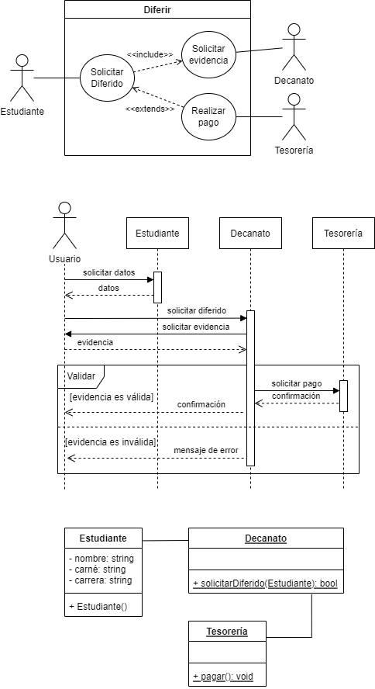

Propuesta de solución

Slide 5
T5: Introducción a la POO (Cont.)
T1
P1
CC1
CP1
T2
PR1
CC2
T3
P2
CC3
CP2
T4
PR2
CC4
Ejercicio integrador de conocimientos avanzado
T5
P3
CC5
EE1

Slide 6
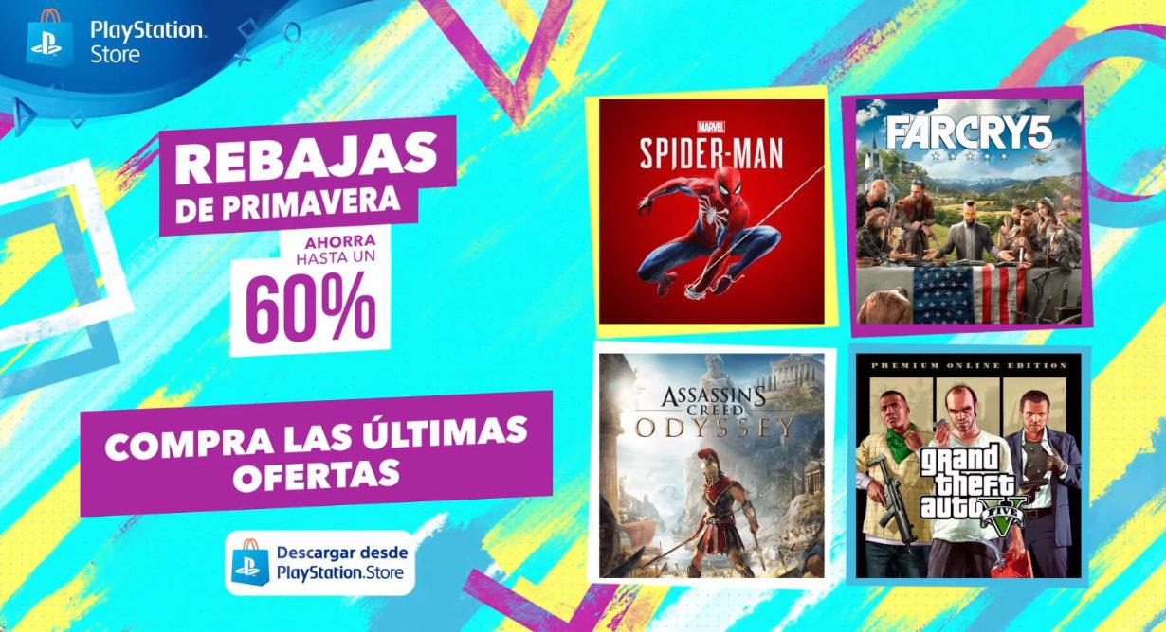
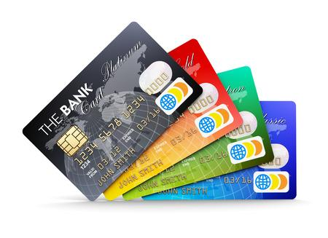
Ejercicio: Compra de videojuegos
Debe realizar una simulación de una Consola de juegos, en la cual se pueda jugar y comprar juegos. Deberán haber dos tipos de juegos: pagados y gratuitos.
La compra se hará mediante una tarjeta de una entidad bancaria, ya sea un Banco o una Cooperativa.
Los datos (juegos adquiridos, tarjetas, etc.) deben almacenarse en archivos de texto o en una Biblioteca general.
Realizar los siguientes puntos:
Diagrama UML de casos de uso.
Diagrama UML de secuencias.
Diagrama UML de clases.
Código fuente C#.

Slide 7
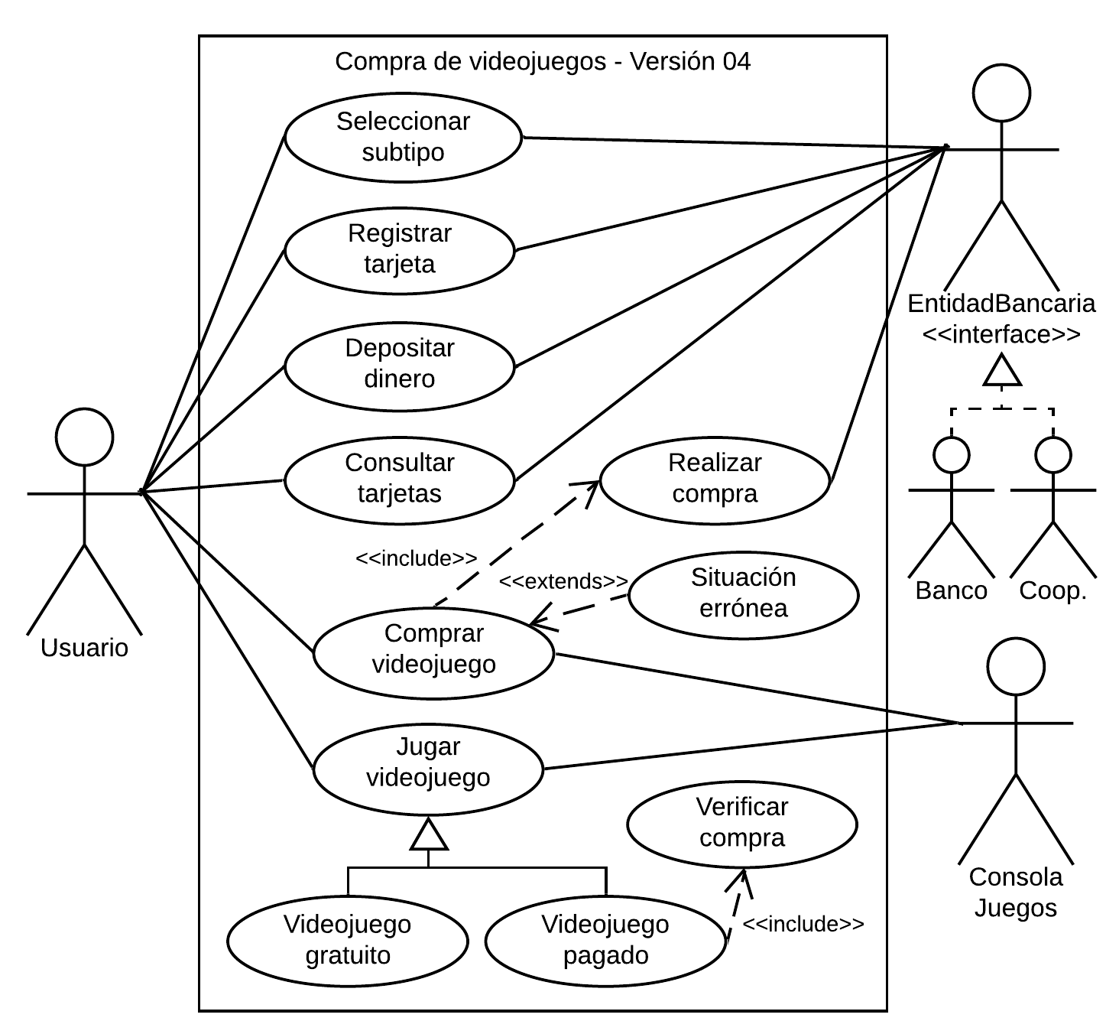

Slide 8
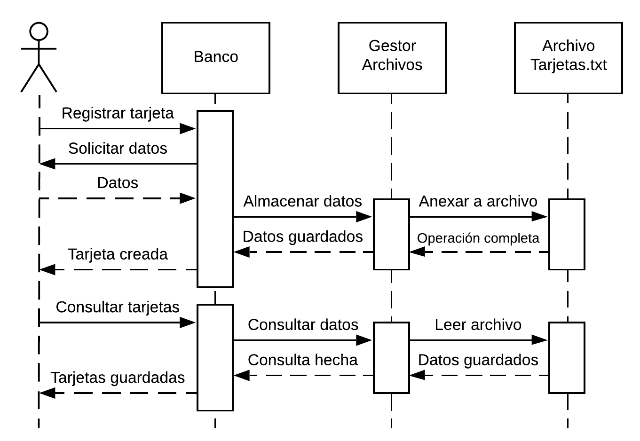

Slide 9
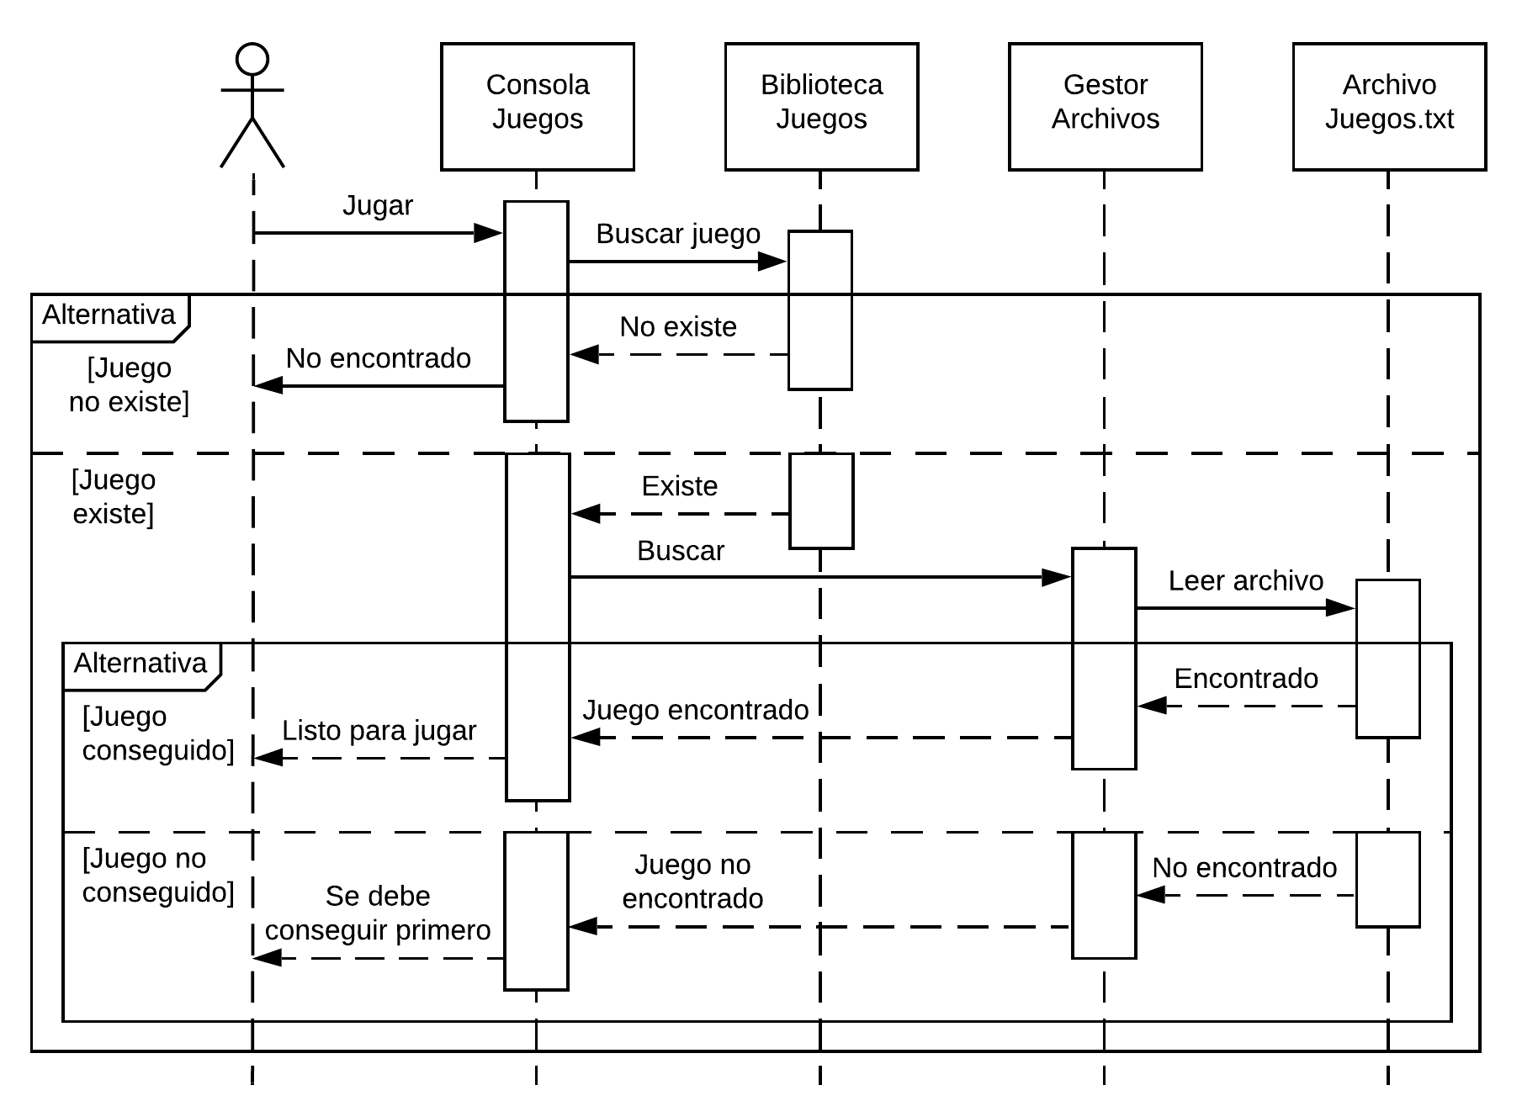

Slide 10
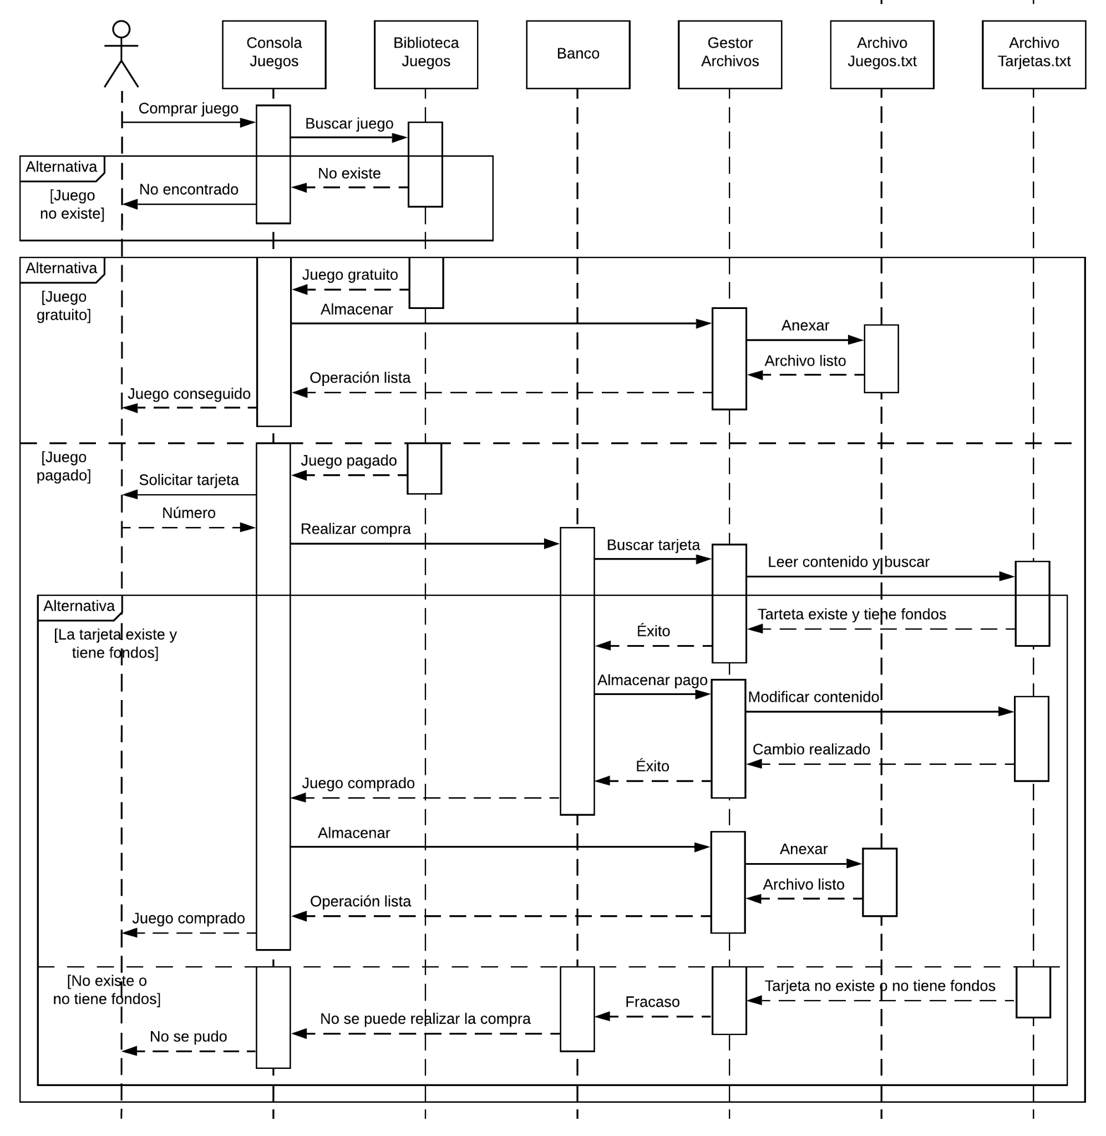

Slide 11
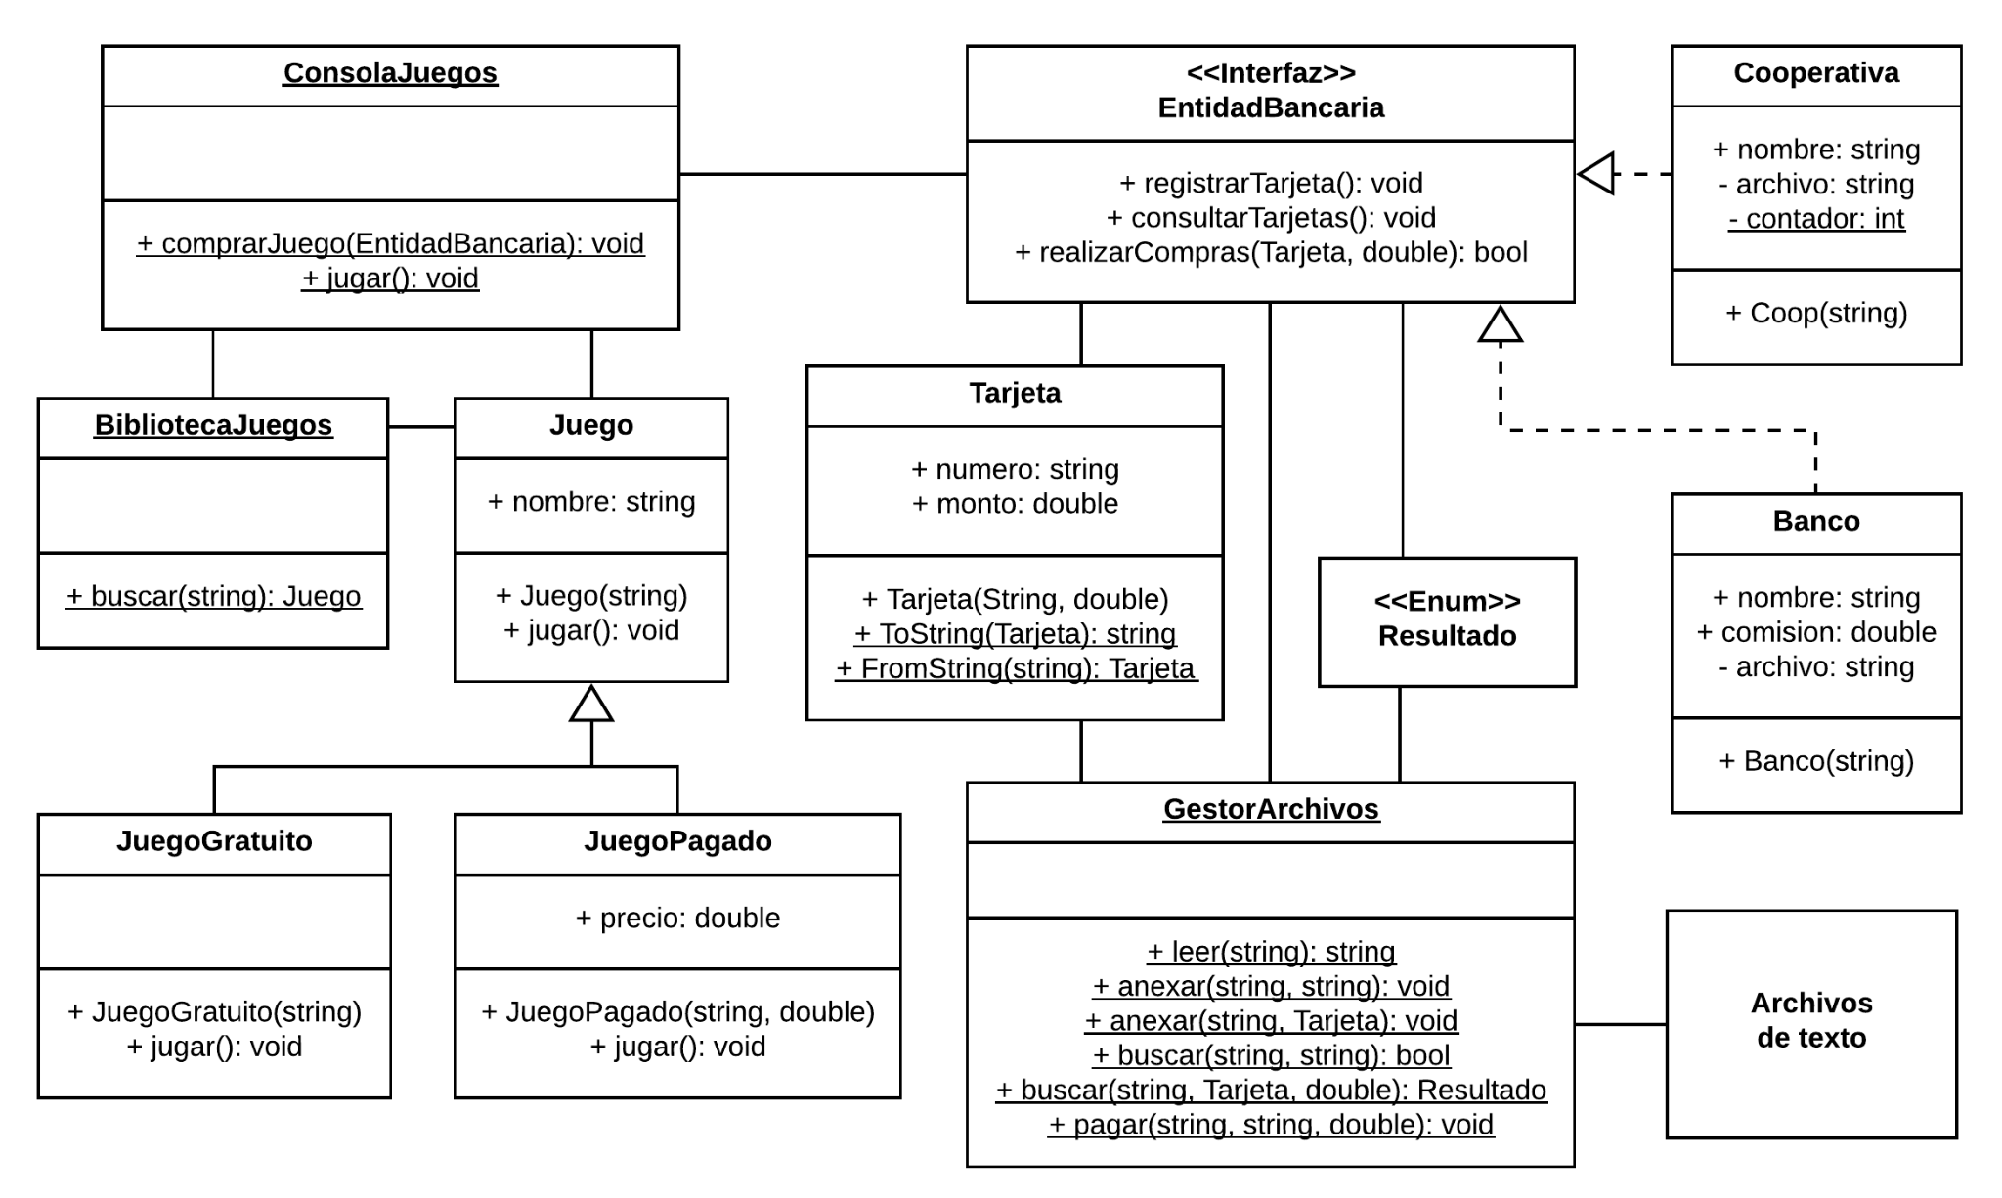

Slide 12

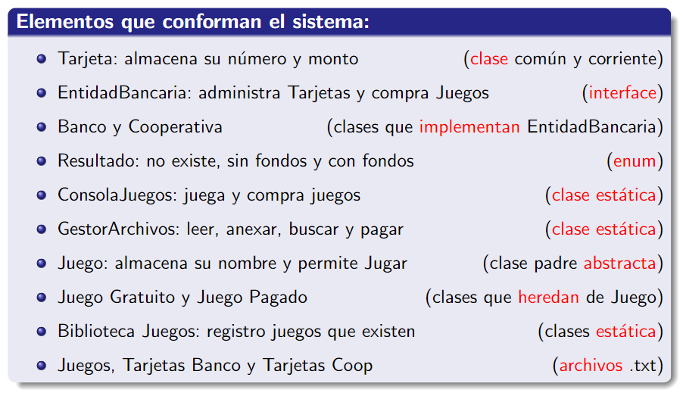
Solución propuesta
Ejercicios propuestos (opcionales):
1. Crear diagrama de secuencias para el caso de uso “depositar dinero”
2. Implementar el caso de uso “depositar dinero”.
3. Leer contenido de la clase Biblioteca- Juegos desde un archivo de texto.

Slide 13
Muchas gracias por su atención
¿Preguntas?
Presentación realizada por:
Ing. Marlene Navarro
meaguilar@uca.edu.sv
Lic. Ronaldo Canizales
rcanizales@uca.edu.sv
Lic. Guillermo Cortés
gcortes@uca.edu.sv
Please keep this slide for attribution.

